Slide 1
Curso Popular de Formação de Defensoras e Defensores Públicos
Sistema Tributário Nacional
Helder Medeiros França
2023

Slide 2
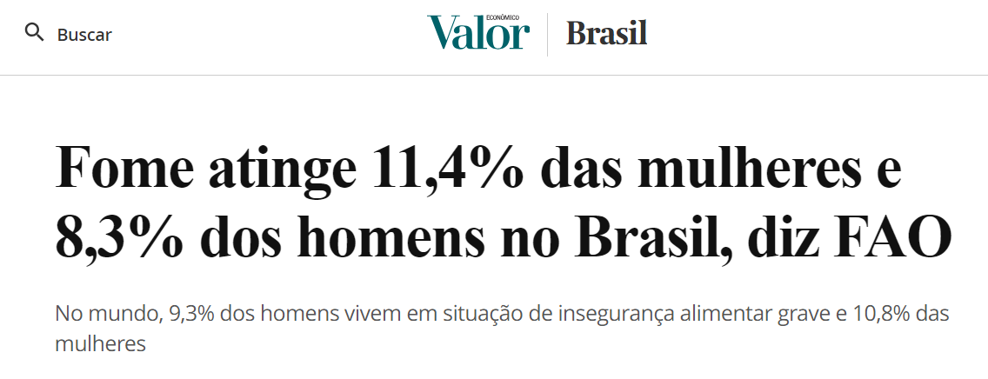
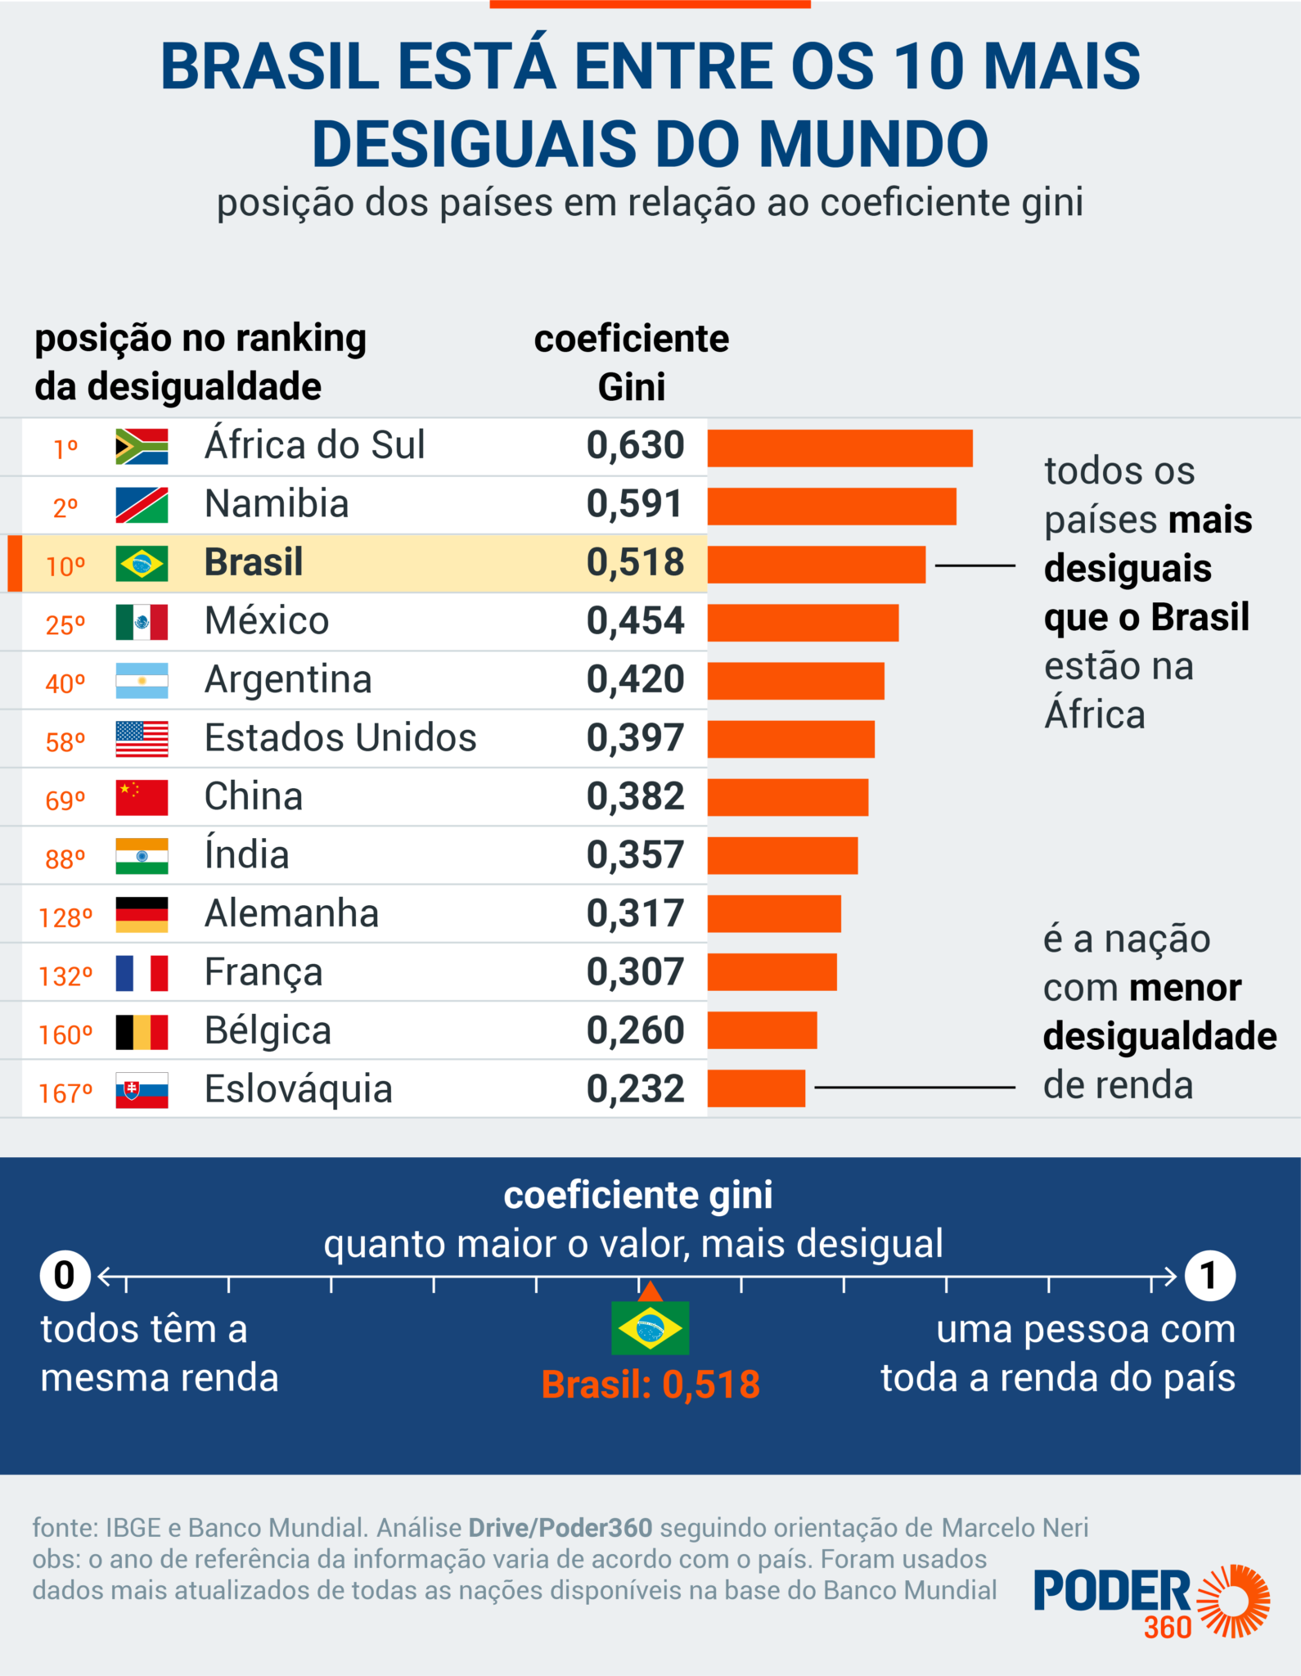
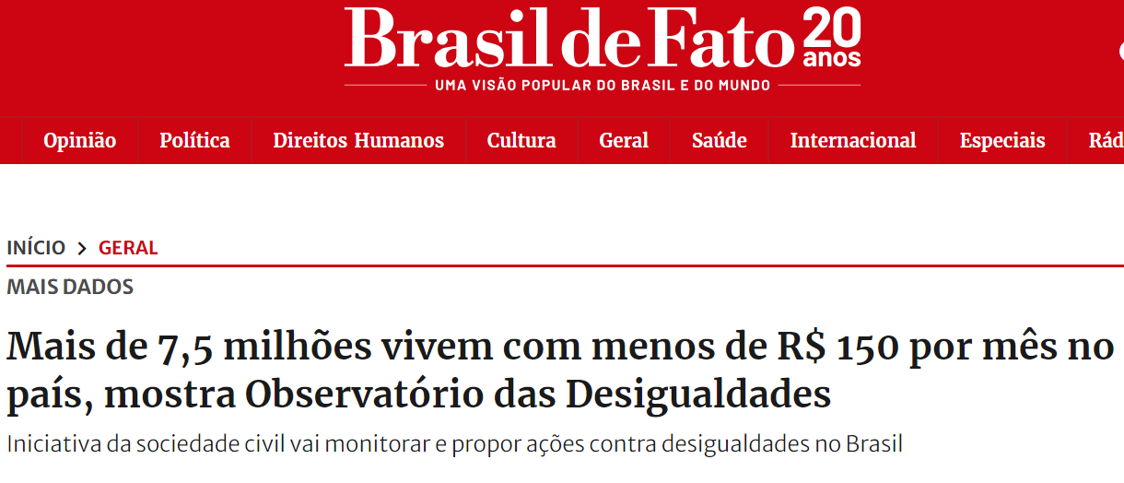
Sistema tributário nacional
Por que estudar Direito Tributário?

Slide 3
Sistema tributário nacional
Direito Financeiro x Direito Tributário (Luciano Amaro)
- Financeiro: sistema normatizador de toda a atividade financeira do Estado, abarca, por compreensão, as prestações pecuniárias exigidas pelo Estado, abrangidas no conceito de tributo. Tem por objeto a disciplina do orçamento público, das receitas públicas (incluindo as receitas tributárias), da despesa pública e da dívida pública.
- Tributário: espécie do qual o Direito Financeiro é gênero, guardando autonomia em relação àquele. Conjunto de princípios e regras que disciplinam a atividade financeira de tributar pertencente ao Estado.

Slide 4
Sistema tributário nacional
2. Autonomia? Relação do Direito Tributário com outros ramos do Direito
Direito Constitucional: CF apresenta as bases do ordenamento jurídico e o fundamento de validade do tributo; Outorga competências tributária para as pessoas políticas (União, Estados, DF e Municípios), define os lineamentos do sistema tributário nacional (princípios, imunidades, partilha de competência) e os tipos de normas veiculadoras (matérias de lei complementar, ordinária, resolução, etc).
Direito Econômico: princípios da ordem econômica tem efeitos relevantes na esfera de tributos (ex: IPTU progressivo para cumprimento da função social da propriedade, isenções fiscais para promover a redução de desigualdades regionais).
Direito Administrativo: a atuação do Estado, visando à arrecadação e fiscalização de tributos, opera-se por intermédio dos órgãos que compõem a administração pública, cuja atuação é regida pelo Direito Administrativo (procedimentos administrativos tributários).

Slide 5
Sistema tributário nacional
2. Autonomia? Relação do Direito Tributário com outros ramos do Direito
Direito Civil e Empresarial: relação direta entre tributação e atividade privada (direitos reais, das obrigações, de família e sucessões, imobiliário, sociedades mercantis, atos de comércio, participação societária, etc).
Direito do Trabalho: tributação sobre salário, aviso prévio, indenização por tempo de serviço, etc.
Direito Penal: multa pecuniária, crimes contra a ordem tributária, etc.
Direito Internacional: acordos e tratados para evitar a bitributação, isenções para grandes eventos.
Direito Processual Civil e Penal: a depender do objeto da lide (persecução penal ou cobrança de débitos), se aplicam regras processuais específicas destes ramos.

Slide 6
Sistema tributário nacional
3. Conceito de tributo
CTN (art. 3º): tributo é toda prestação pecuniária compulsória, em moeda ou cujo valor nela possa exprimir, que não constitua sanção de ato ilícito, instituída em lei e cobrada mediante atividade administrativa plenamente vinculada.
Elementos: pecúnia (dinheiro) + compulsória (solidariedade) + não é sanção de ato ilícito (não é penal) + instituída por lei (legalidade) + cobrança por atividade administrativa vinculada (não é discricionário).
Luciano Amaro: tributo é a prestação pecuniária não sancionatória de ato ilícito instituída em lei e devida ao Estado ou a entidades não estatais de fins de interesse público (parafiscalidade).

Slide 7
Sistema tributário nacional
4. Conceito de sistema - Geraldo Ataliba: o caráter orgânico das realidades componentes do mundo que nos cerca e o caráter lógico do pensamento humano conduzem o homem a abordar as realidades que pretende estudar, sob critérios unitários, de alta utilidade científica e conveniência pedagógica, em tentativa de reconhecimento coerente e harmônico da composição de diversos elementos em um todo unitário, integrado em uma realidade maior. A esta composição de elementos, sob perspectiva unitária, se denomina sistema.”
- Sistema tributário nacional nada mais é, portanto, do que uma composição de diferentes princípios e normas integrados e aplicáveis em território nacional referentes ao poder de instituir e arrecadas tributos.

Slide 8
Sistema tributário nacional
Constituição Federal – Título VI – Da tributação e do orçamento – Capítulo I – Do sistema tributário nacional
SEÇÃO I - DOs Princípios Gerais (145 a 149-a)
SEÇÃO II - DAS LIMITAÇÕES DO PODER DE TRIBUTAR (150 a 152)
SEÇÃO III - DOS IMPOSTOS DA UNIÃO (153 a 154)
SEÇÃO IV - DOS IMPOSTOS DOS ESTADOS E DO DISTRITO FEDERAL (155)
SEÇÃO V - DOS IMPOSTOS DOS MUNICÍPIOS (156)
SEÇÃO VI - DA REPARTIÇÃO DAS RECEITAS TRIBUTÁRIAS (157 a 162)

Slide 9
Princípios e limitações constitucionais ao poder de tributar
Princípios e normas de limitação do poder de tributar
Princípio da legalidade tributária e tipicidade (150, I, CF) – é vedado exigir ou aumentar tributo sem lei que o estabeleça e defina todos os aspectos relacionados ao fato gerador, necessários à quantificação do tributo devido em cada situação concreta que venha a espelhar a situação hipotética descrita na lei.

Slide 10
Princípios e limitações constitucionais ao poder de tributar
Princípios e normas de limitação do poder de tributar
Princípio da irretroatividade da lei tributária (150, III, “a”): é vedada a cobrança de tributos em relação a fatos geradores ocorridos antes do início da vigência da lei que os houver instituído ou aumentado.
Obs: é possível reduzir de forma pretérita.

Slide 11
Princípios e limitações constitucionais ao poder de tributar
Princípios e normas de limitação do poder de tributar
Princípio da anterioridade da lei tributária (150, III, “b”): para alguns tributos, a CF apenas veda a criação ou aumento de tributos para fatos passados. Para outros, ela exige que a lei criadora ou majoradora do tributo seja anterior, também, ao exercício financeiro de incidência, isto é, a Constituição veda cobrar tributos no mesmo exercício financeiro em que haja sido publicada a lei que os instituiu ou aumentou.
Obs: Com a EC 42/2003, foi inserida a alínea “c” no art. 150, inciso III, vedando que se cobre tributos antes de decorridos 90 dias da data da publicação da lei que os instituiu ou aumentou (anterioridade nonagesimal).
Obs2: alguns tributos não se sujeitam à anterioridade nonagesimal devido a objetivos extrafiscais (ex: II, IE, IOF) – política monetária e de comércio exterior (demandam mudanças rápidas).

Slide 12
Princípios e limitações constitucionais ao poder de tributar
Princípios e normas de limitação do poder de tributar
Princípio da isonomia ou da igualdade tributária (150, II): todos são iguais perante a lei, proibindo qualquer distinção em razão de ocupação profissional ou função exercida, independentemente da denominação jurídica dos rendimentos, títulos ou direitos.

Slide 13
Princípios e limitações constitucionais ao poder de tributar
Princípios e normas de limitação do poder de tributar
Princípio da capacidade contributiva (145, § 1º): a norma tributária permite tratamento desigual entre contribuintes que não se encontrem em situação equivalente, como forma de materializar a capacidade contributiva (ex: progressividade de alíquotas no imposto de renda).
Art. 145 (...)
§ 1º Sempre que possível, os impostos terão caráter pessoal e serão graduados segundo a capacidade econômica do contribuinte, facultado à administração tributária, especialmente para conferir efetividade a esses objetivos, identificar, respeitados os direitos individuais e nos termos da lei, o patrimônio, os rendimentos e as atividades econômicas do contribuinte.

Slide 14
Princípios e limitações constitucionais ao poder de tributar
Princípios e normas de limitação do poder de tributar
Princípio da vedação de tributo de confiscatório (150, IV): a CF garante o direito de propriedade, de modo que é vedado ao Estado desapossar alguém de seus bens em seu proveito – deve ser realizada a cobrança em parâmetros autorizados pelo texto constitucional.

Slide 15
Princípios e limitações constitucionais ao poder de tributar
Princípios e normas de limitação do poder de tributar
Princípio da liberdade de tráfego (150, V): proíbe a CF que se estabeleçam limitações ao tráfego de pessoas ou bens, por meio de tributos interestaduais ou intermunicipais, ressalvada a cobrança de pedágio pela utilização de vias conservadas pelo Poder Público.

Slide 16
Princípios e limitações constitucionais ao poder de tributar
Princípios e normas de limitação do poder de tributar
Princípio da transparência dos impostos (150, § 5º): a regra é de que o consumidor seja esclarecido acerca dos impostos que incidam sobre as utilidades dos produtos e/ou serviços, devendo ser informados sobre a carga tributária (direito à informação também previsto na Lei nº 12.741/2012).

Slide 17
Princípios e limitações constitucionais ao poder de tributar
Princípios e normas de limitação do poder de tributar
Princípios e regras específicos de determinados impostos
Não cumulatividade (IPI, ICMS) – o tributo plurifásico, incidente em sucessivas operações, seja apurado sobre o valor agregado em cada uma delas, ou compensado com o que tenha incidido nas operações anteriores.
Seletividade (IPI, ICMS) – Em função da essencialidade do produto, a carga tributária pode ser maior em produtos “supérfluos” em detrimento de produtos “essenciais”.
Generalidade, universalidade e progressividade (IR) – varia conforme a capacidade contributiva individual.

Slide 18
Princípios e limitações constitucionais ao poder de tributar
Princípios e normas de limitação do poder de tributar
Princípios tributários decorrentes da ordem econômica
170, IX – tratamento favorecido para as empresas de pequeno porte, constituídas sob as leis brasileiras e que tenha sua sede e administração no país.
172 – redução ou exclusão de imposto voltados para incentivar os reinvestimentos de lucros do capital estrangeiro.
173, §§ 1º e 2º - tratamento igualitário nas obrigações tributárias entre empresas públicas e privadas.
174 – incentivo à atividade econômica por normas tributárias.
179 – tratamento diferenciado das microempresas

Slide 19
Espécies tributárias
Impostos
CTN (art. 16) - Imposto é o tributo cuja obrigação tem por fato gerador uma situação independente de qualquer atividade estatal específica, relativa ao contribuinte.
Fato gerador: situação que não supõe nem se conecta com nenhuma atividade do Estado especificamente dirigida ao contribuinte – ou seja, para exigir imposto, não é preciso que o Estado lhe preste algo. Na realidade, a situação se conecta ao próprio contribuinte (ex: aquisição de renda).
São instituíveis pela União, Estados, DF e Municípios (145,I), conforme a partilha constante dos arts. 153 e 154 (União), 155 (Estados e DF) e 156 (Municípios e DF).

Slide 20
Espécies tributárias
Impostos
União
Art. 153. Compete à União instituir impostos sobre:
I - importação de produtos estrangeiros;
II - exportação, para o exterior, de produtos nacionais ou nacionalizados;
III - renda e proventos de qualquer natureza;
IV - produtos industrializados;
V - operações de crédito, câmbio e seguro, ou relativas a títulos ou valores mobiliários;
VI - propriedade territorial rural;
VII - grandes fortunas, nos termos de lei complementar.
Art. 154. A União poderá instituir:
I - mediante lei complementar, impostos não previstos no artigo anterior, desde que sejam não-cumulativos e não tenham fato gerador ou base de cálculo próprios dos discriminados nesta Constituição;
II - na iminência ou no caso de guerra externa, impostos extraordinários, compreendidos ou não em sua competência tributária, os quais serão suprimidos, gradativamente, cessadas as causas de sua criação.

Slide 21
Espécies tributárias
Impostos
Estados e DF
Art. 155. Compete aos Estados e ao Distrito Federal instituir impostos sobre:
I - transmissão causa mortis e doação, de quaisquer bens ou direitos;
II - operações relativas à circulação de mercadorias e sobre prestações de serviços de transporte interestadual e intermunicipal e de comunicação, ainda que as operações e as prestações se iniciem no exterior;
III - propriedade de veículos automotores.
Municípios e DF
Art. 156. Compete aos Municípios instituir impostos sobre:
I - propriedade predial e territorial urbana;
II - transmissão "inter vivos", a qualquer título, por ato oneroso, de bens imóveis, por natureza ou acessão física, e de direitos reais sobre imóveis, exceto os de garantia, bem como cessão de direitos a sua aquisição;
III - serviços de qualquer natureza, não compreendidos no art. 155, II, definidos em lei complementar.

Slide 22
Espécies tributárias
Taxas
São tributos cujo fato gerador é configurado por uma atuação estatal específica, referível ao contribuinte, que pode consistir: a) no exercício regular do poder de polícia; b) na prestação ao contribuinte, ou colocação à disposição deste, de serviço público específico e divisível (art. 145, II, CF e; art. 77, CTN).
Fato gerador: fato do Estado, que exerce determinada atividade e cobra a taxa da pessoa a quem aproveita.
Doutrina: vantagem para o contribuinte (contraprestação) x reembolso do custo da atuação estatal.
Taxa x preço público – este, decorre de um contrato.

Slide 23
Espécies tributárias
Taxas
Taxas de polícia
Poder de polícia (art. 78, CTN): atividade da administração pública que, limitando ou disciplinando direito, interesse ou liberdade, regula a prática de ato ou abstenção de fato, em razão de interesse público concernente à segurança, à higiene, à ordem, aos costumes, à disciplina da produção e do mercado, ao exercício de atividades econômicas dependentes de concessão ou autorização do Poder Público, à tranquilidade pública ou ao respeito à propriedade e aos direitos individuais ou coletivos.
Exemplos de taxa de polícia: alvarás de funcionamento, licenças, autorização, etc.

Slide 24
Espécies tributárias
Taxas
Taxas de serviços
CF, 145, II: tem por fato gerador uma atuação estatal consistente na execução de um serviço público, específico e divisível, efetivamente prestado ou posto à disposição do contribuinte.
Serviços divisíveis são aqueles suscetíveis de ser fruídos isoladamente por cada indivíduo (diferentemente dos indivisíveis, como a segurança nacional, que não comportam taxação).
Serviços gerais são financiados por impostos (exemplo: segurança pública).
Exemplos: taxa de lixo, pedágios (divergência doutrinária).

Slide 25
Espécies tributárias
Contribuições de melhoria
CF, 145, III: decorre de melhorias (valorização imobiliária) advindas de obras públicas.
Pressupõe a atuação estatal e não pode ser instituída se houver desvalorização.
Valorização é diretamente proporcional à melhoria que venha da obra pública (demanda perícia).
Luciano Amaro entende as contribuições de melhoria como taxa.

Slide 26
Espécies tributárias
Contribuições
- Luciano Amaro: um terceiro grupo de tributos é composto pelas exações cuja tônica não está nem no objetivo de custear as funções gerais e indivisíveis do Estado (como ocorrem com os impostos) nem numa utilidade divisível produzida pelo Estado e fruível pelo indivíduo (como ocorre com as taxas). A característica peculiar do regime jurídico deste terceiro grupo está na destinação a determinada atividade, exercitável por entidade estatal ou paraestatal, ou por entidade não estatal reconhecida pelo Estado como necessária ou útil à realização de uma função de interesse público.

Slide 27
Espécies tributárias
Contribuições de melhoria
Art. 81. A contribuição de melhoria cobrada pela União, pelos Estados, pelo Distrito Federal ou pelos Municípios, no âmbito de suas respectivas atribuições, é instituída para fazer face ao custo de obras públicas de que decorra valorização imobiliária, tendo como limite total a despesa realizada e como limite individual o acréscimo de valor que da obra resultar para cada imóvel beneficiado.
Art. 82. A lei relativa à contribuição de melhoria observará os seguintes requisitos mínimos:
I - publicação prévia dos seguintes elementos:
a) memorial descritivo do projeto;
b) orçamento do custo da obra;
c) determinação da parcela do custo da obra a ser financiada pela contribuição;
d) delimitação da zona beneficiada;
e) determinação do fator de absorção do benefício da valorização para tôda a zona ou para cada uma das áreas diferenciadas, nela contidas;
II - fixação de prazo não inferior a 30 (trinta) dias, para impugnação pelos interessados, de qualquer dos elementos referidos no inciso anterior;
III - regulamentação do processo administrativo de instrução e julgamento da impugnação a que se refere o inciso anterior, sem prejuízo da sua apreciação judicial.
§ 1º A contribuição relativa a cada imóvel será determinada pelo rateio da parcela do custo da obra a que se refere a alínea c, do inciso I, pelos imóveis situados na zona beneficiada em função dos respectivos fatôres individuais de valorização.
§ 2º Por ocasião do respectivo lançamento, cada contribuinte deverá ser notificado do montante da contribuição, da forma e dos prazos de seu pagamento e dos elementos que integraram o respectivo cálculo.

Slide 28
Espécies tributárias
Empréstimo compulsório
É o ingresso de recursos temporários nos cofres do Estado, pois a arrecadação acarreta ao Estado a obrigação de restituir a importância que foi emprestada.
CF somente possibilita que a União o institua em duas ocasiões: a) despesas extraordinárias decorrentes de calamidade pública e de guerra externa efetiva ou iminente (148, I); b) investimento público de caráter urgente e de relevante internacional (148, II).
Instituído por lei complementar, que definirá o fato gerador.

Slide 29
Espécies tributárias
Contribuições sociais, econômicas, corporativas e de iluminação pública
CF, 149: competência da União, que deve utilizá-las como instrumento de sua atuação nas respectivas áreas
Contribuições sociais: ingressos direcionados a instrumentar (ou financiar) a atuação da União (ou dos demais entes políticos) na ordem social (ex: assistência e seguridade social – PIS/COFINS).
Contribuições econômicas: só podem se destinar a instrumentar a atuação da União no domínio econômico, financiando custos e encargos (financiamento de infraestrutura - CIDE combustível).
Contribuições corporativas: destinadas ao custeio das atividades das instituições fiscalizadoras e representativas de categorias profissionais, que exercem funções de interesse público (ex: contribuição de CFM).
Contribuição para iluminação pública: não pode ser por taxa, visto que não é um serviço divisível (COSIP).

Slide 30
Imunidades tributárias
Imunidades na seção das “Limitações ao Poder de Tributar”;
Art. 150. Sem prejuízo de outras garantias asseguradas ao contribuinte, é vedado à União, aos Estados, ao Distrito Federal e aos Municípios:
(...)
VI - instituir impostos sobre:
a) patrimônio, renda ou serviços, uns dos outros;
b) templos de qualquer culto;
c) patrimônio, renda ou serviços dos partidos políticos, inclusive suas fundações, das entidades sindicais dos trabalhadores, das instituições de educação e de assistência social, sem fins lucrativos, atendidos os requisitos da lei;
d) livros, jornais, periódicos e o papel destinado a sua impressão.
e) fonogramas e videofonogramas musicais produzidos no Brasil contendo obras musicais ou literomusicais de autores brasileiros e/ou obras em geral interpretadas por artistas brasileiros bem como os suportes materiais ou arquivos digitais que os contenham, salvo na etapa de replicação industrial de mídias ópticas de leitura a laser.
§ 2º - A vedação do inciso VI, "a", é extensiva às autarquias e às fundações instituídas e mantidas pelo Poder Público, no que se refere ao patrimônio, à renda e aos serviços, vinculados a suas finalidades essenciais ou às delas decorrentes.
§ 3º - As vedações do inciso VI, "a", e do parágrafo anterior não se aplicam ao patrimônio, à renda e aos serviços, relacionados com exploração de atividades econômicas regidas pelas normas aplicáveis a empreendimentos privados, ou em que haja contraprestação ou pagamento de preços ou tarifas pelo usuário, nem exonera o promitente comprador da obrigação de pagar imposto relativamente ao bem imóvel.
§ 4º - As vedações expressas no inciso VI, alíneas "b" e "c", compreendem somente o patrimônio, a renda e os serviços, relacionados com as finalidades essenciais das entidades nelas mencionadas.

Slide 31
Imunidades tributárias
Outras imunidades no sistema tributário constitucional
149, § 2º, I – imunidade das receitas de exportação, quanto às contribuições sociais e à contribuição de intervenção no domínio econômico.
153, § 3º, III – imunidade do IPI dos produtos industrializados voltados ao exterior.
153, § 4º, II – imunidade do ITR sobre pequenas glebas rurais, quando o proprietário não possuir outro imóvel.
155, § 2º, X, “a” – imunidade ICMS, sobre operações destinando mercadorias e serviços ao exterior.
156, § 2º, I – imunidade ITBI para aquisição de capital da pessoa jurídica.
156, § 3º, II – imunidade ISS para exportação de serviços.

Slide 32
Imunidades tributárias
Outras imunidades fora do capítulo do sistema tributário constitucional
195, § 7º - imunidade de contribuição para seguridade social às entidades beneficentes de assistência social que atendam às exigências em lei.
195, § 7º, II – imunidade da contribuição social dos trabalhadores e segurados da previdência social sobre aposentadoria e pensão do regime geral.
Art. 5º, XXXIV, LXXIV, LXXVI e LXXVII – petições aos poderes públicos, assistência jurídica aos necessitados, registro civil de nascimento e certidão de óbito aos necessitados, habeas corpus e habeas data.
184, § 5º - imunidade de tributos às operações de transferência de imóveis desapropriados para fins de reforma agrária.

Slide 33
Obrigado!
Helder Medeiros França
Mestre em Políticas Públicas (UFABC)
MBA em Gestão Tributária (USP)
Bacharel em Direito (PUC-SP)
Monitor da Pós-Graduação em Direito Tributário da FGV Direito/SP @helderfranca_adv

